Slide 1
www.issuu.com
Consistency – Grote collective, constant uitbreiden
Consensus – Sociale druk
Authority – recommendations, editor
Reciprocity – Aanmelden → extra’s
Liking – Je kan dingen liken

Slide 2
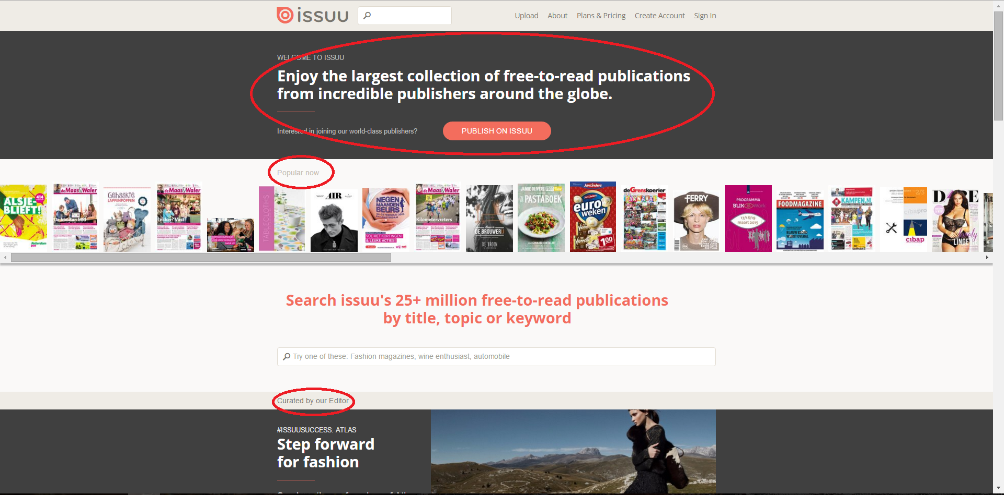
www.issuu.com

Slide 3
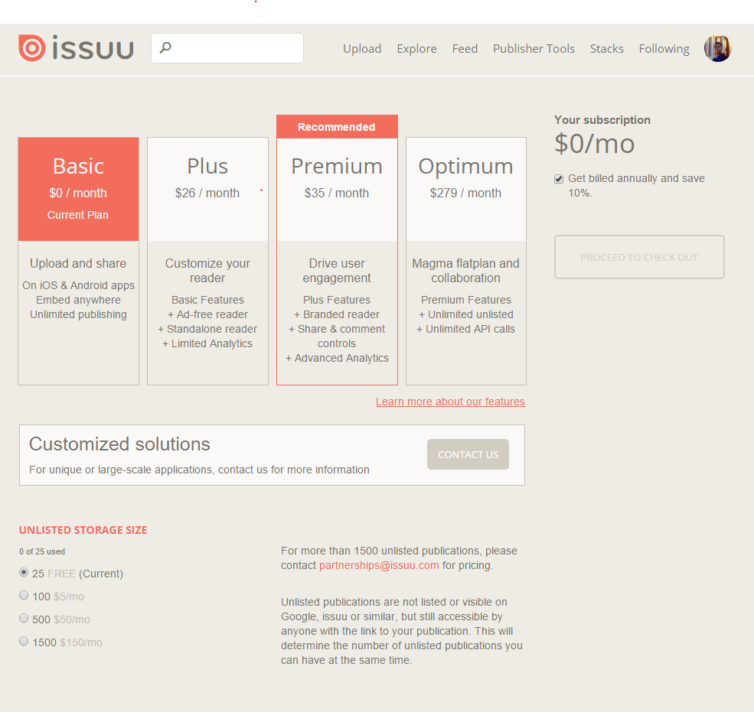
Plans & Pricing
Consistency
Reciprocity

Slide 4
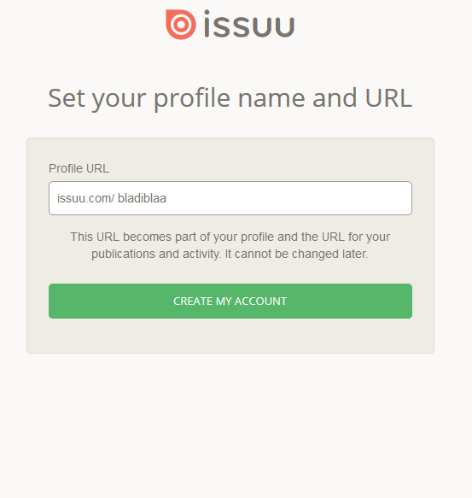
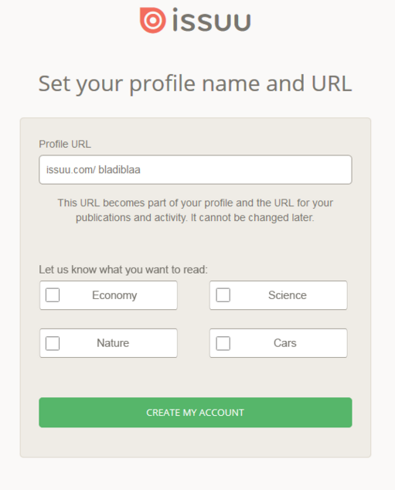
Login Aanpassingen
Before
After

Slide 5
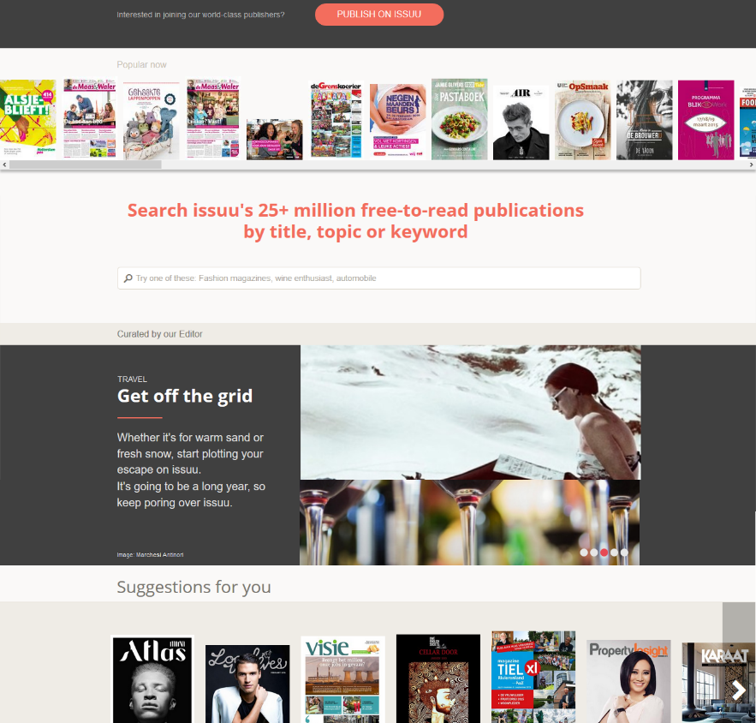
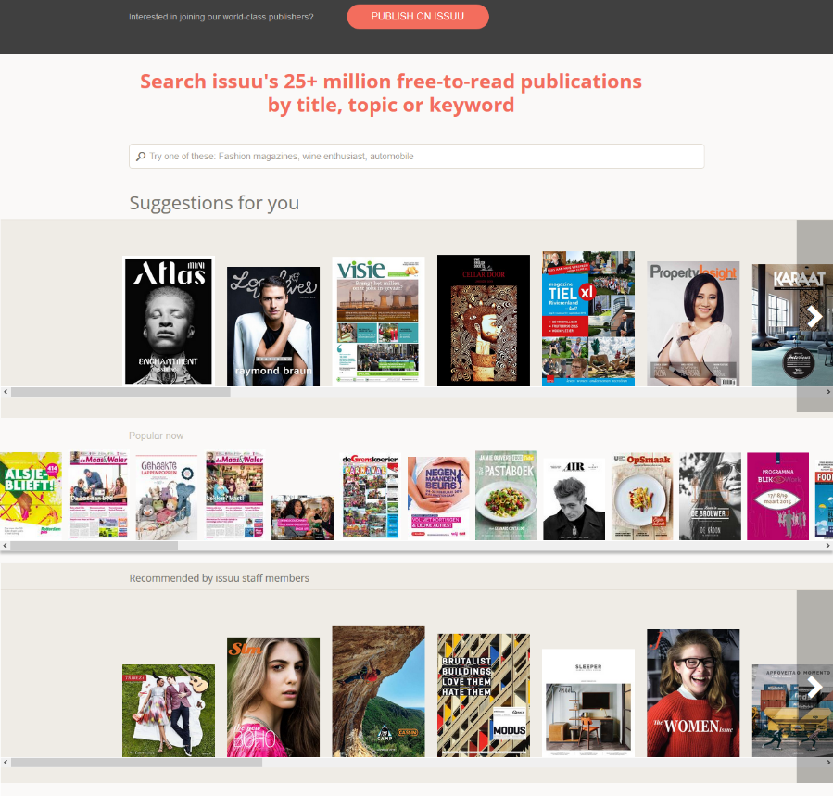
Home Aanpassingen
Before
After

Slide 6
Conclusie
Goede site
Kleine aanpassingen voor betere sociale interactie

